Slide 1
数据的收集、整理与表达

Slide 2
一、引入课题
今天这节课我们来复习与数据的收集、整理与表达相关的知识。

Slide 3
二、回顾梳理
认识条形统计图
条形统计图
绘制条形统计图
分析数据

Slide 4

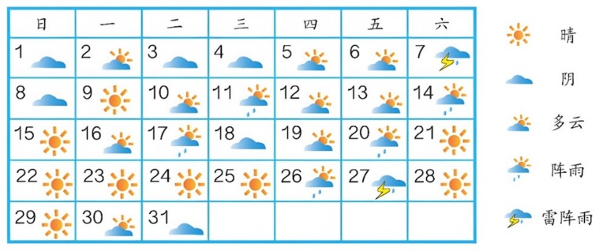
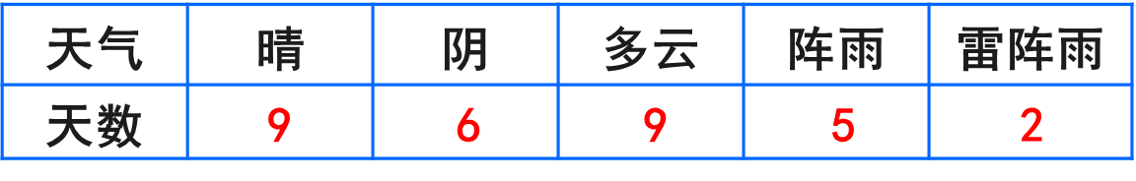
条形统计图的特点
天数
9
9
9
8
7
6
6
5
5
4
3
2
2
1
0
晴
阴
多
云
阵
雨
雷阵雨
天气

Slide 5

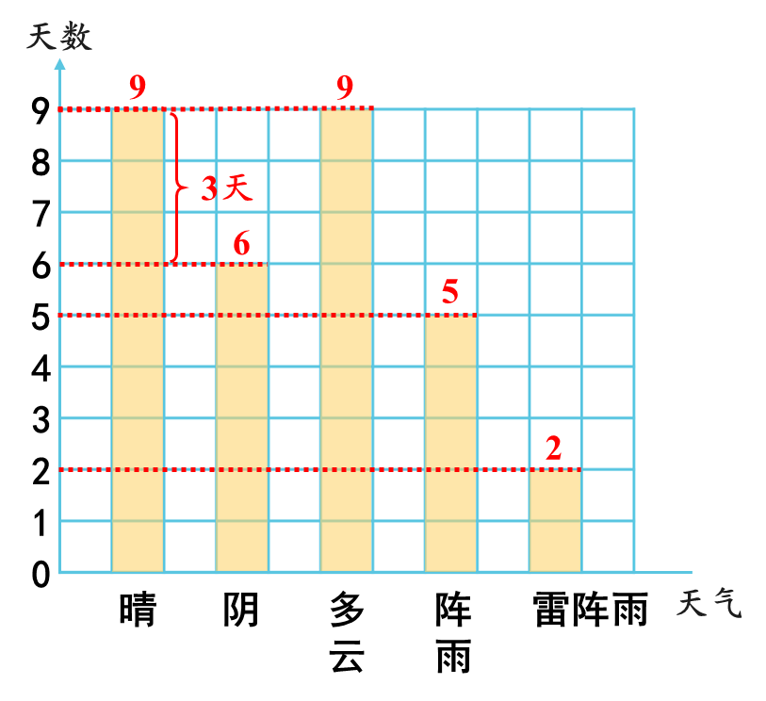
条形图和统计表各有什么特点?
能清楚地看出数量的多少。
能直观地反映出数量的差异，便于比较。

Slide 6
条形统计图的画法
根据数据的大小确定用1个格所表示的单位。
绘制条形统计图
绘制时，直条的宽度、间隔是相等的。
横向和纵向的制作方法相同。

Slide 7
绘制条形统计图的步骤
A.画纵轴和横轴。
B.确定每一格代表几个单位。
C.画图例和直线，标明数据。

Slide 8
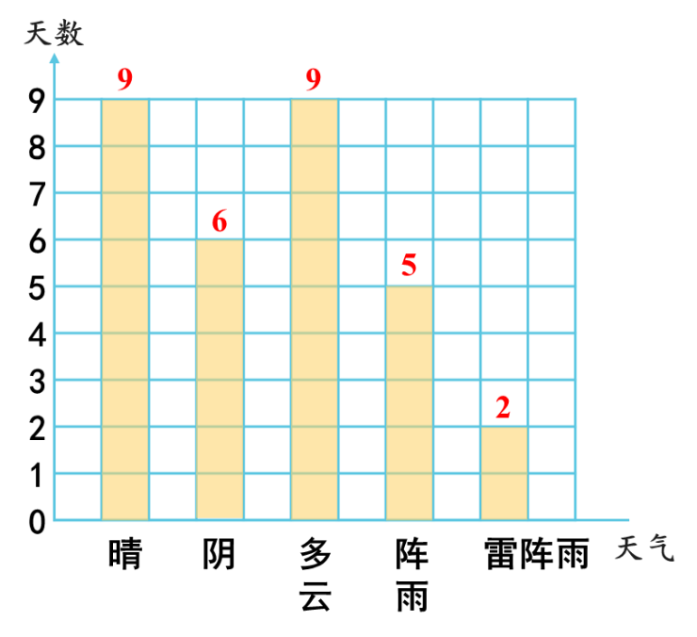
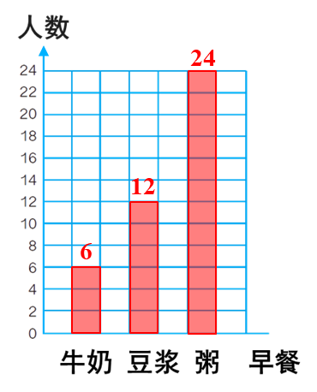
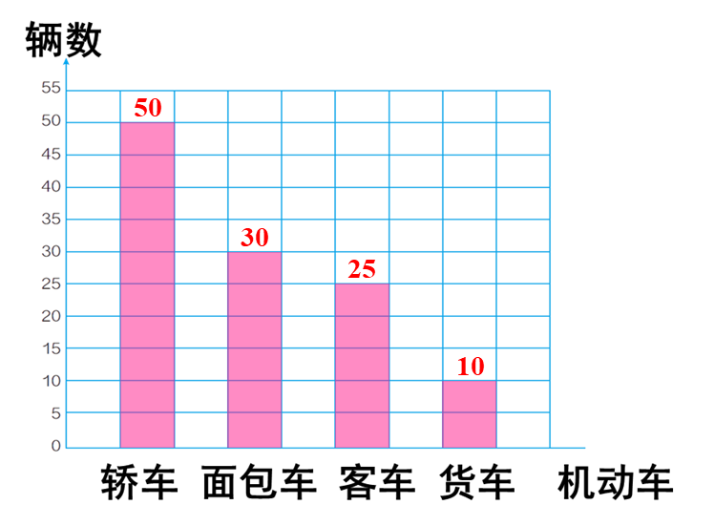
一格1个
一格2个
一格5个
绘制条形统计图时，要根据收集到的数据的特点来确定每格表示几个单位合适。

Slide 9
条形统计图的分析
根据收集到的数据的多少来确定每格表示几个单位合适。
分析条形统计图
根据条形统计图提供的相关信息，可以初步进行简单的预测。

Slide 10
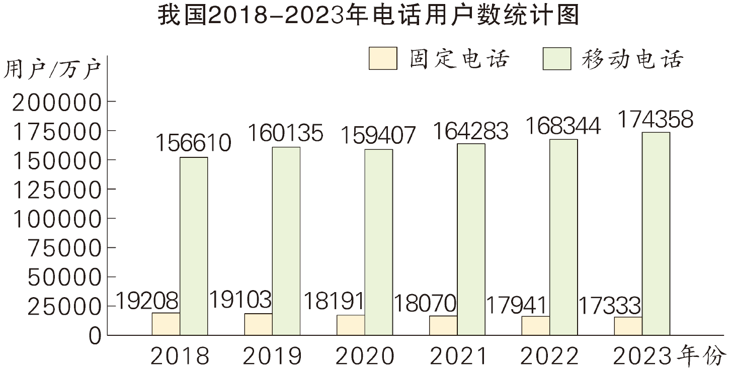
三、综合应用
观察统计图，1 格代表多少？从图中你知道了哪些数学信息？

Slide 11
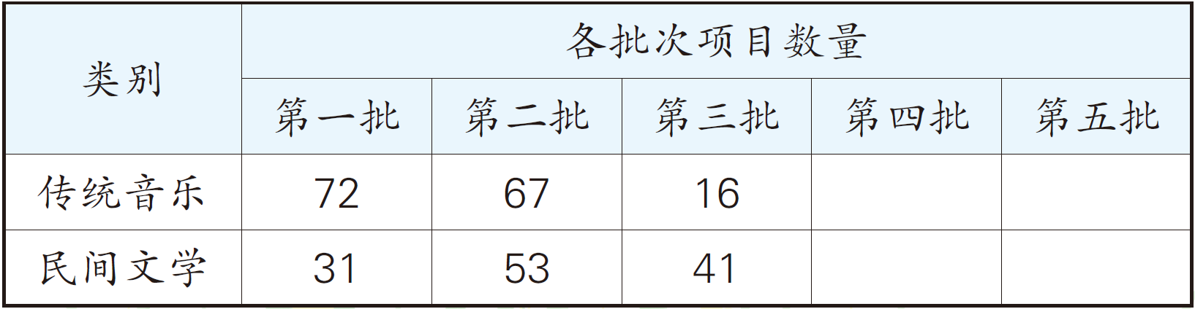
四、课堂练习
截至2021年，我国已公布了五批国家级非物质文化遗产名录（共1557项），其中前三批中的传统音乐与民间文学项目数量如下表。
【课本P117页 练习二十 第15题】
15
19
30
12

Slide 12
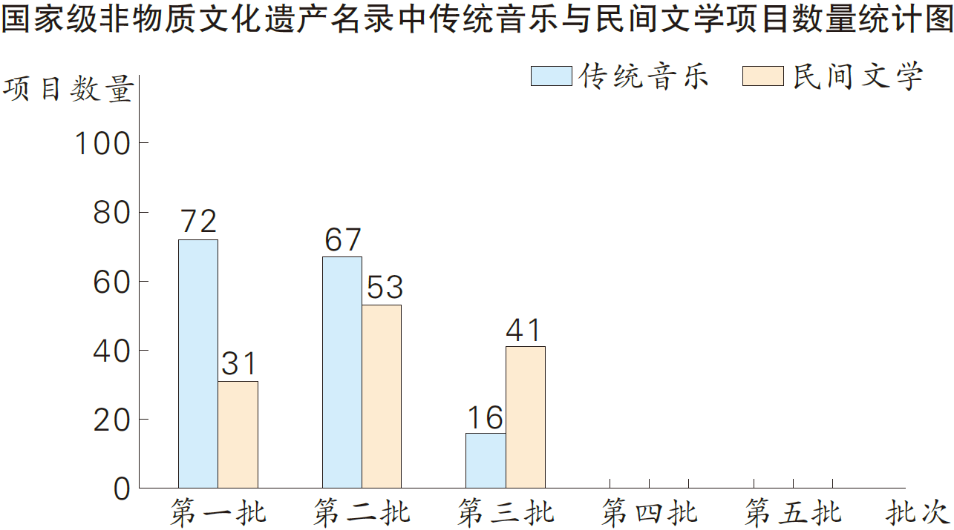

(1)请你查找相关资料完成统计表，并根据数据完成统计图。
我国入选联合国教科文组织非物质文化遗产名录的项目数量位居世界第一。
30
15
19
12

Slide 13
(2) 哪一批国家级非物质文化遗产名录中的传统音乐项目数量最多？哪一批中的民间文学项目数量最少?
答：第一批国家级非物质文化遗产名录中的传统音乐项目数量最多，第五批中的民间文学项目数量最少。

Slide 14



五、课堂小结
通过本节课的学习，你有什么收获？

Slide 15
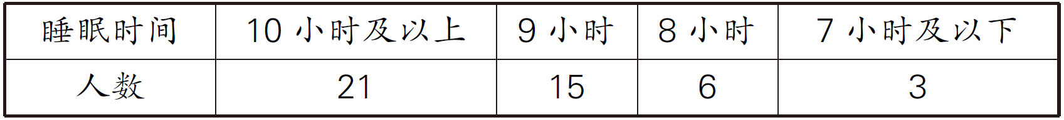
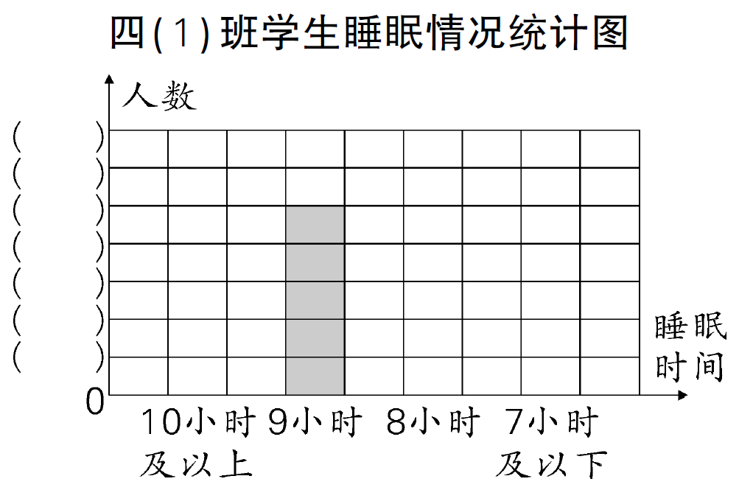
备选练习
1. 下面是四(１)班学生的睡眠情况统计表。
【选自《状元作业本》】

Slide 16
21
18
15
12
9
6
3
（1）根据统计表，请你将统计图补充完整。

Slide 17
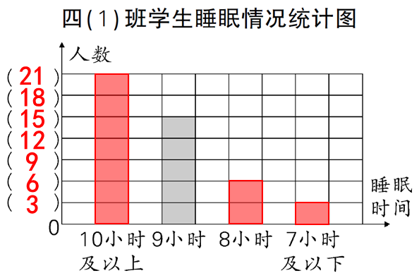
（2）上面的条形统计图中，每格代表( )人。睡眠时间( )的人数最多，睡眠时间( )的人数最少。
3
10小时及以上
7小时及以下

Slide 18
（3）阅读材料：2017年12月，教育部应《义务教育学校管理标准》通知，其中一项要求：家庭、学校要配合好，保证小学生有10个小时的睡眠时间、初中学生有9个小时的睡眠时间。你认为四（1）班学生的睡眠时间总体情况怎么样？你有什么建议？
四（1）班学生的睡眠时间总体偏少，10小时以下的人数超过一半，应增加睡眠时间。(答案不唯一，合理即可)

